Slide 1
슬라이드 시스템
Incremental learning

Slide 2
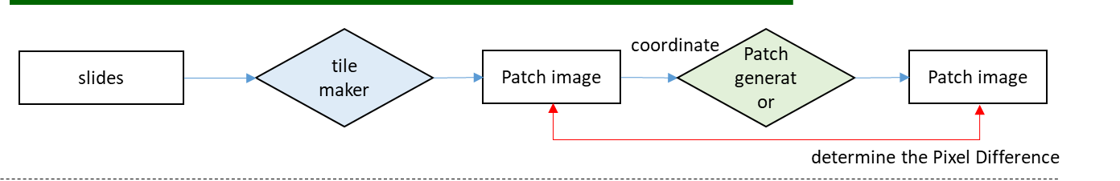
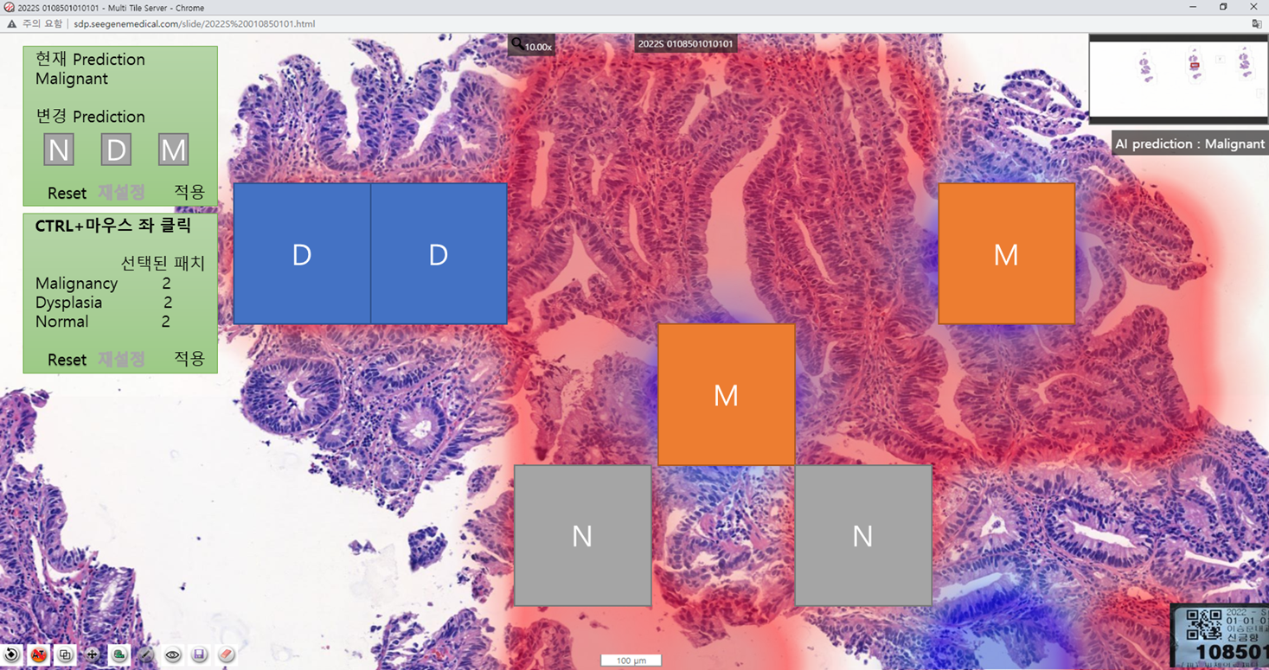
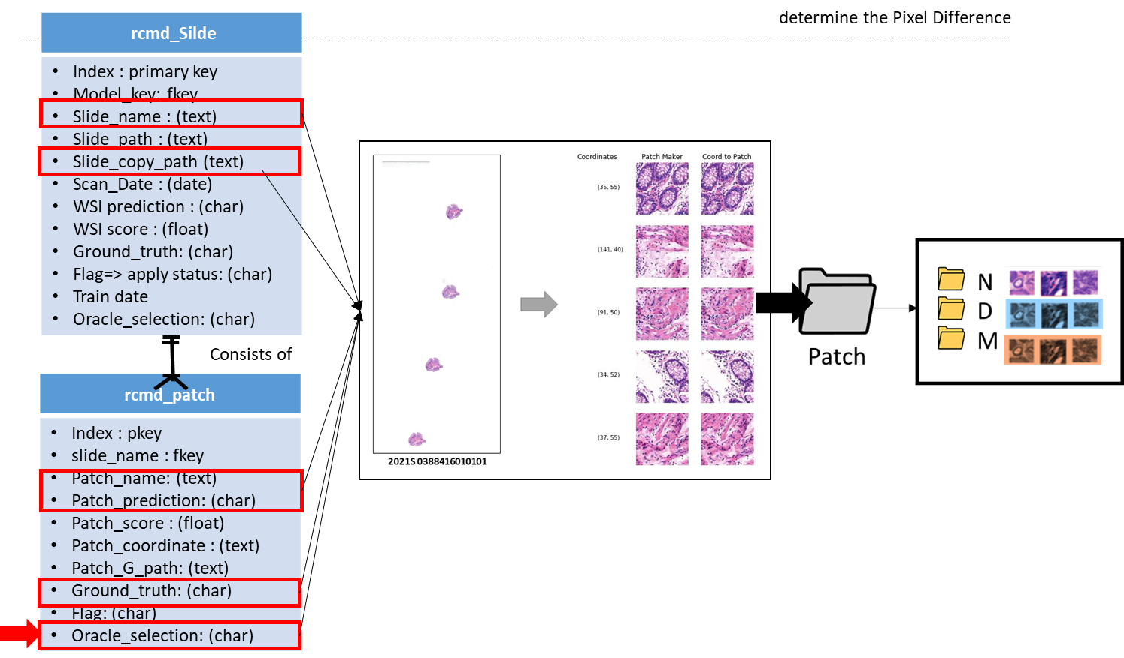
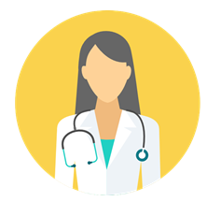
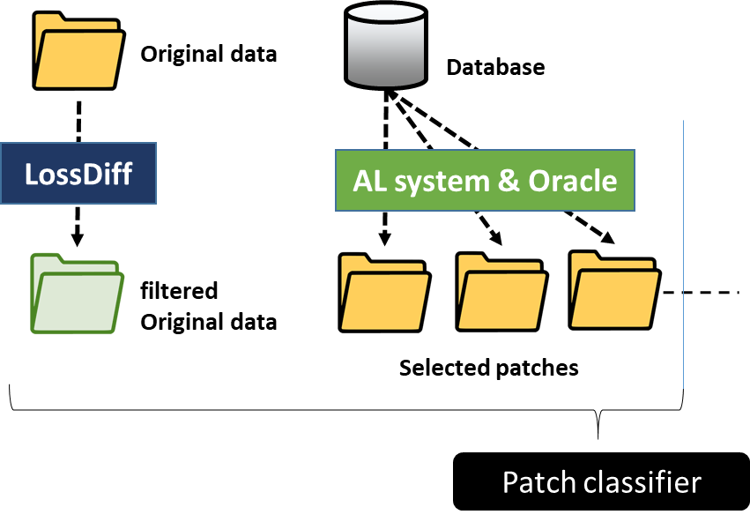
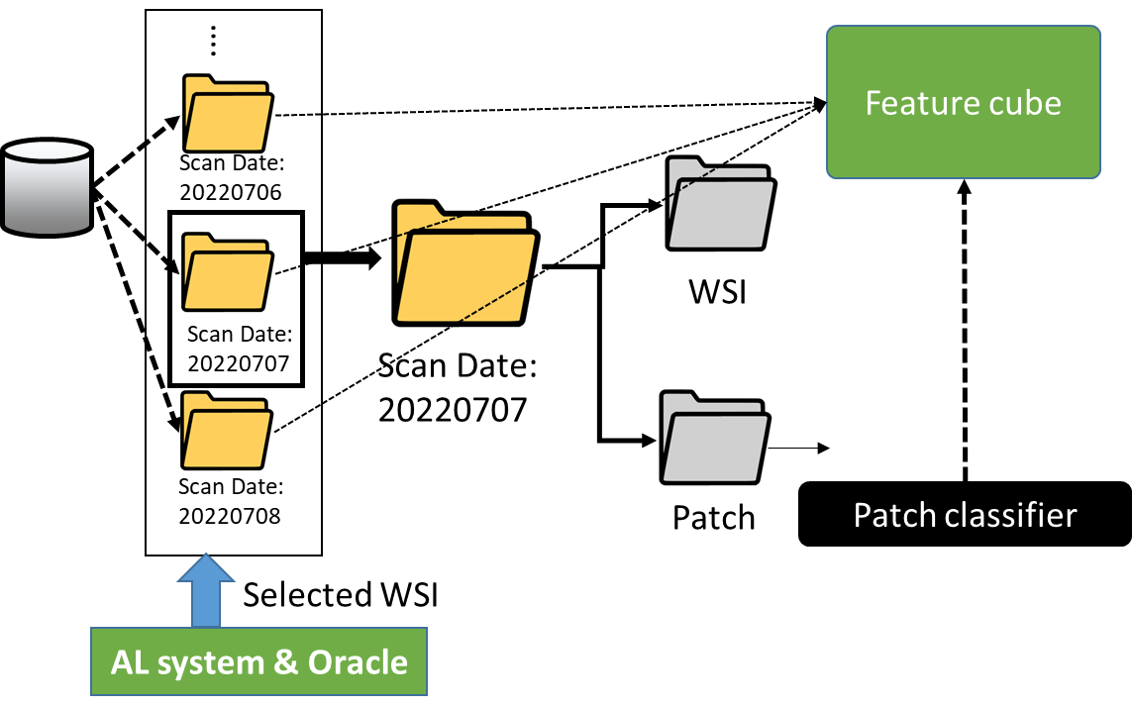
Module design
AL part
Recommendation module
Patch generator module
RCMD module
226 Server
Patch classifier train module
WSI classifier train module
Training part
Notes:
Recommendation module
주요 역할: oracle에게 학습이 필요한 이미지를 추천해 주는 모듈
Patch generator module
주요 역할: oracle에 의해서 선택된 이미지를 패치 이미지로 생성하는 모듈
Patch classifier train module
LossDiff :
주요 역할 : noisy-label 및 noise-data 처리의 목적
AL system의 특수성:
AL 추가될 데이터는 noise 발생 가능성이 현저히 낮음 : 사실상 전문의에 의한 전수 검사
D/M case: 전수 검사에 가까운 데이터가 추가될 예정
N case: 일부 데이터의 자동 선택이 발생함 – noise-data(일부, 알고리즘 버그)/ noisy-label(X)
** 기존 방식으로 WSI 이미지를 추가해야 하는 경우에 LossDiff 작동 필요
WSI classifier train module
Feature_cube :
Feature_cube의 경우 큰 이슈 사항은 없는 것으로 확인
모듈이 학습 대상 기간에 해당하는 각 folder를 읽어와서 학습할 예정

Slide 3
IL 파트 현황 요약
범위 | index | 명칭 | 설명 | 현황
시스템 설계 | 0 | System design | 전체 시스템 개발 설계 및 개발 방안 정리 | 실제 적용 진행에 따라서 발생하는 이슈 report 및 디자인 변경 대응 중
UI | 1 | User interface | GUI 설계 및 개발 | 개발 진행중 (씨젠) - DB 연동 및 UI 개발 진행중
AL 파트 | 2 | Recommendation module | patch- WSI 추천 | WSI: date에서 가장 낮은 값 20씩 추천 (완료) disconnection error (해결) mismatch 발생하는 케이스 수집 파트 이슈 (해결) Patch: Region-based 형태로 우선 설치 계획 coreset 기반의 패치 추천 방법 실험 (bad) 새로운 로직 추가를 위한 개발 및 실험 중 (harmful data avoid 방법)
 | 3 | Patch generator module | Patch 생성 | 실제 DB와 연결 및 통신 개발 및 테스트 중
Training 파트 | 4 | Patch classifier training module | Patch 분류기 학습 | 다중 폴더 학습 코드 개발 완료
 | 5 | WSI classifier train module | WSI 분류기 학습 | 개발 진행 Function 1. 분산 폴더에서 학습 데이터 load (완) Function 2. 선택된 patch 분류기 load (완) Function 3. feature cube 학습 (완)
*UI 구조에 대한 협의 및 논의 진행중
프레임 워크 비교 테스트 세팅을 위해, 일부 일정 지연 (통합 작업 9/2 이후 시작 가능)
기존 분류 프레임 워크 일부 코드 수정 필요
Recommendation module과 연결 필요
Notes:
필수 기능 논의 -> 실무 미팅에서 했고 => 어지간한 기능들은 다 구현 가능함을 확인 (UI는 씨젠이 개발*)
프레임 워크 세팅 => (이솔, JJ 윌미*) => AL 통합 매인 개발자 들인 요거 마무리 하고 AL 하기로 함 (마무리를 9/1 계획)
통합 코딩 계획이 조금 연기됨 다음주 시작 예상 (씨젠에 설치 시작 예정 9/15=>226 관련 씨젠에서 일정 잡아 주기로함)
다중 폴더 학습 코드 => Lossdiff를 여러 폴더에서 한꺼번에 학습시키는 방법인데, 개발은 되어 있음 (코드 정리가 필요함 프레임 워크가 끝나야함)

Slide 4
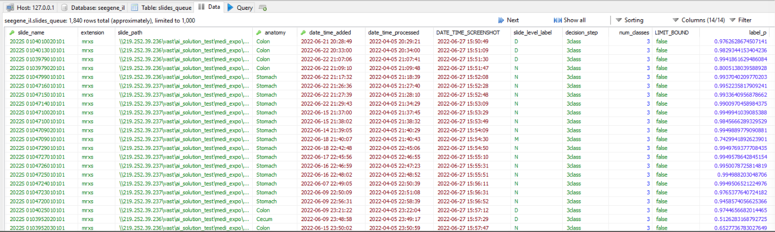
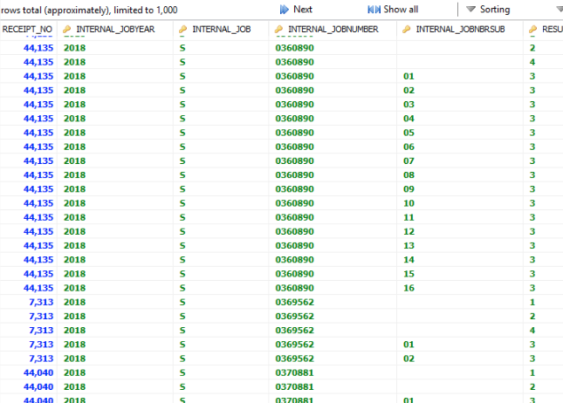
IL | AL 시스템 개발 - Patch generator module (PGM)
Table: Slide queue : WSI 분류기의 결과와 스코어
Table: recommend_slide : (incert)
Date 기준
false
Lowest confidence
’20’ WSI from each class (60)
WSI training
Table: ‘tb_test_result’ :판독 결과 및 GT 분류 결과
Copy wsi
/vast/ai_solution_test/learn_data/(date)/wsi
Table: recommend_patch:
Flag = 0 : DB 에 카피 됨
Flag = 1 : 추천 대상인 패치 (UI 표시 대상)
Flag = 2 : 추천 대상, 선택 및 GT 수정
Flag = 3 : 추천 대상이었으나 검토 대상이 아님
Flag == 2
PGM
/vast/ai_solution_test/learn_data/(date)/N
/vast/ai_solution_test/learn_data/(date)/D
/vast/ai_solution_test/learn_data/(date)/M
Notes:
LC의 초반 상승 속도가 높음으로, 이정 구간 이후 부터 SN +overlap방법을 도입해 보려고 함.

Slide 5
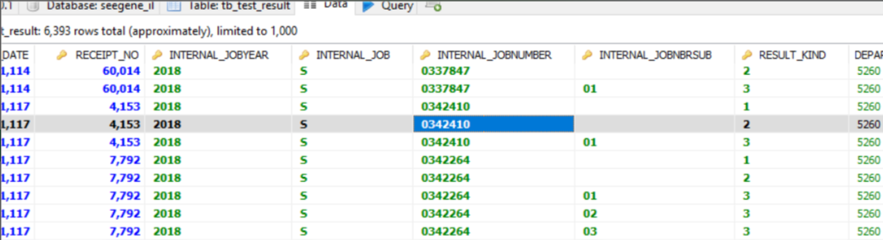
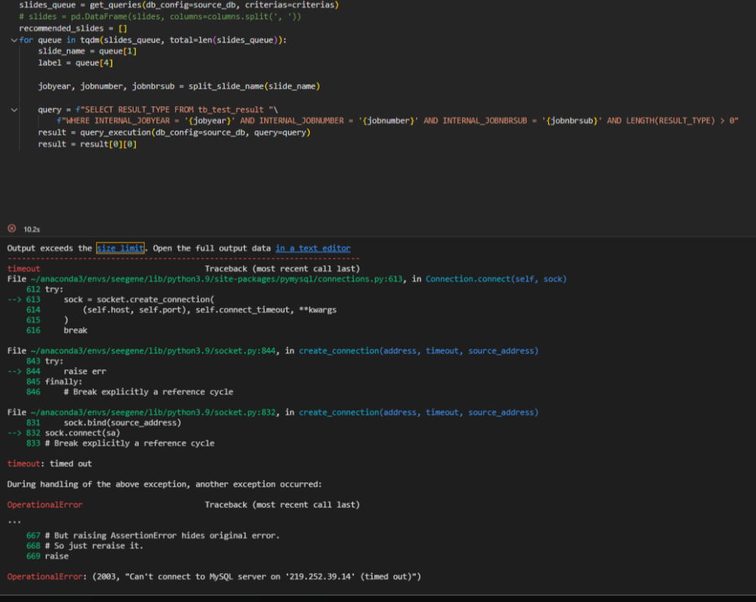
IL | AL 시스템 개발 - Patch generator module (PGM)
Disconnection issue
GT 값을 prediction 값과 확인하는 알고리즘이 필요함
[queue] table의 타겟 슬라이드를 [result] table에서 찾는 과정에서 런타임 아웃 발생
슬라이드 이름이 4개로 splited되어 있음
Notes:
LC의 초반 상승 속도가 높음으로, 이정 구간 이후 부터 SN +overlap방법을 도입해 보려고 함.

Slide 6
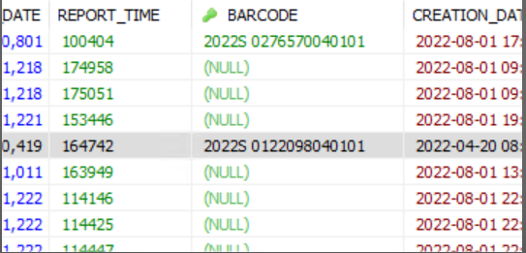
IL | AL 시스템 개발 - Patch generator module (PGM)
Disconnection issue
GT 값을 prediction 값과 확인하는 알고리즘이 필요함
[queue] table의 타겟 슬라이드를 [result] table에서 찾는 과정에서 런타임 아웃 발생
슬라이드 이름이 4개로 splitted되어 있음
이슈 원인 확인
1) IP 관련 원인
2) 다수의 connection 요청
이슈 개선 시도 및 확인
1) IP 관련 원인 확인 :
(씨젠, 운영팀) IP 관련 이슈는 아님을 확인
2) 다수의 connection 요청 :
[2)-1] 실제 SeeDP 에서 사용하는 코드 공유 받음
[with connection.cursor() as cursor: ...] 활용
속도가 빠르지 않고 일부 이슈가 예상됨.
[2)-2] 새로운 inner-join 방법 활용
barcode 값 기반의 inner-join 방법 활용
Notes:
LC의 초반 상승 속도가 높음으로, 이정 구간 이후 부터 SN +overlap방법을 도입해 보려고 함.

Slide 7
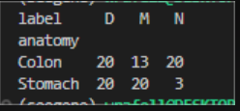
IL | AL 시스템 개발 - Patch generator module (PGM)
Disconnection issue
학습 대상이 되는 WSI를 selection 하는 기능에 대한 작동 확인
Label이 낮은 값
불일치 case
20개 제한
QUERY = "SELECT SQ.ANATOMY, SQ.SLIDE_NAME, SQ.SLIDE_LEVEL_LABEL AS GT, TR.RESULT_TYPE AS AI_PRED, SQ.LABEL_P "\
"FROM TB_TEST_RESULT AS TR LEFT JOIN SLIDES_QUEUE AS SQ ON TR.BARCODE = SQ.SLIDE_NAME AND TR.SLIDE_TYPE = SQ.ANATOMY "\
"WHERE SQ.ANATOMY = '{anatomy}' AND SQ.SLIDE_LEVEL_LABEL = '{condition}' AND {mismatch} "\
"ORDER BY SQ.LABEL_P ASC LIMIT 20"
def main():
……..
mismatch = "SQ.SLIDE_LEVEL_LABEL != TR.RESULT_TYPE"
else:
mismatch = '1 = 1'
………….
Notes:
LC의 초반 상승 속도가 높음으로, 이정 구간 이후 부터 SN +overlap방법을 도입해 보려고 함.

Slide 8
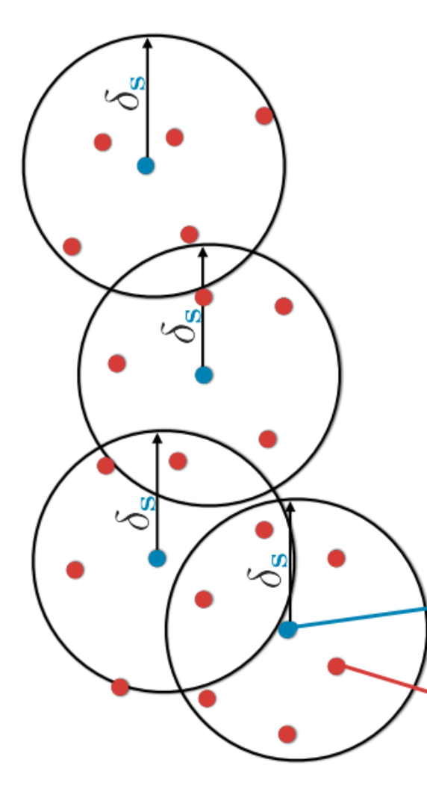
IL | AL 알고리즘 실험
Patch recommendation
Feature map 상에서 서로 거리가 먼 데이터를 샘플링 하는 방법
Data point 간 거리 값을 모두 계산해야함 => 연산 시간이 아주 김
실제 시스템에서 사용은 불가 할것으로 보임
새로운 데이터와 기존 데이터의 모두 거리 연산이 필요함
다른 방법에 비해 성능이 떨어짐.(90%를 넘지 못함)
 | Coreset
G1 | 75.85
G2 | 83.22
G3 | 85.98
G4 | 87.15
G5 | 87.17
G6 | 87.61
G7 | 86.12
G8 | 88.41
G9 | 82.68
G10 | 89.54
G11 | 89.13
Notes:
(해당 실험 총 3주 정도 걸림) 왜나면 현재 표에 보이는 모델만 105개임. 시간 소요가 상당한 실험임
222 SN + LC : LC로 seed를 만들고 이웃 패치를 불러오는 방식 +나머지 패치에 대해서는 LC 방식으로 불러옴
MSN : seed와 이웃으로만 구성
대부분 제안한 방법이 좋긴한데 차이가 너무 미미함…
다만 긍정적인 예상은 SN 이 뭔가 한계점을 뚫고 올라가려는 모습이 보임, 사실 추가 실험이 필요하나, 실험에 시간소요가 너무 커서
추가 데이터 셋업을 해야함…. 이런 어려움이 있긴함.

Slide 9
내부 회의용
Active LossDiff
Incremental learning

Slide 10

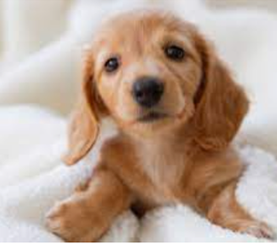
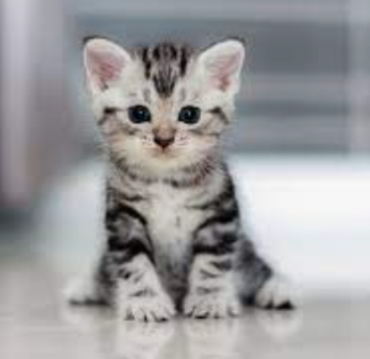

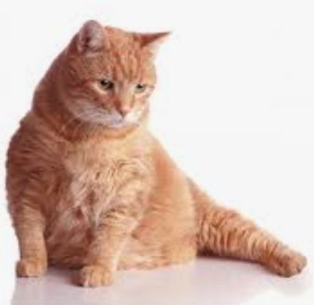
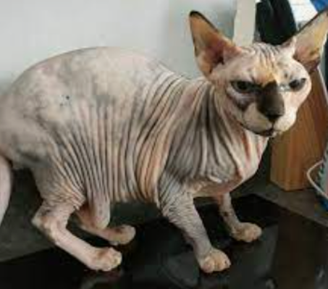
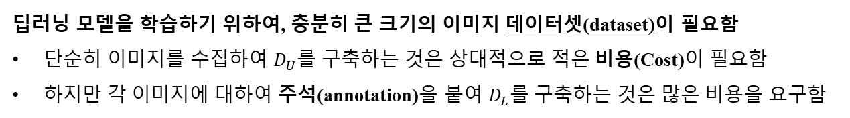
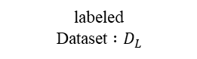
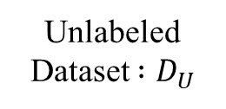
IL | 이미지 레이블링(labeling) 비용을 해결하기 위한 방법들
내부 회의용
딥러닝 모델을 학습하기 위하여, 충분히 큰 크기의 이미지 데이터셋(dataset)이 필요함
단순히 이미지를 수집하여 $D_{U}를$ 구축하는 것은 상대적으로 적은 비용(Cost)이 필요함
하지만 각 이미지에 대하여 주석(annotation)을 붙여 $D_{L}$를 구축하는 것은 많은 비용을 요구함
>
: “Dog”
Unlabeled Dataset $:D_{U}$
labeled Dataset $:D_{L}$
: “Cat”
데이터셋 $D_{U}$를 활용하는 방법으로 Semi-Supervised Learning, Self-Supervised Learning 등의 분야의 연구가 활발하게 이루어지고 있습니다.
Notes:
투입될 알고리즘이 가칭 region –based AL이다.

Slide 11
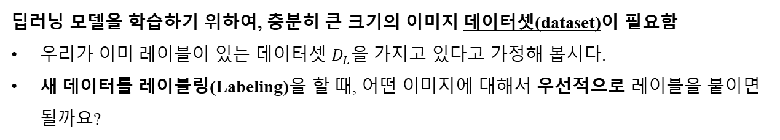

IL | Active Learning (AL)의 동기
내부 회의용
딥러닝 모델을 학습하기 위하여, 충분히 큰 크기의 이미지 데이터셋(dataset)이 필요함
우리가 이미 레이블이 있는 데이터셋 $D_{L}$을 가지고 있다고 가정해 봅시다.
새 데이터를 레이블링(Labeling)을 할 때, 어떤 이미지에 대해서 우선적으로 레이블을 붙이면 될까요?
둘 중 레이블 우선순위가 높은 이미지는?
$D_{U}$에 포함된 이미지
새로운 레이블 데이터 추가
VS.
당연히 레이블이 있는 데이터의 개수가 많을수록 좋지만, 인력 자원이 한정적인 경우 더 많은 정보를 갖고 있는 중요한 이미지에 우선적으로 레이블을 붙이는 것이 비용 측면에서 효율적입니다.
Notes:
투입될 알고리즘이 가칭 region –based AL이다.

Slide 12

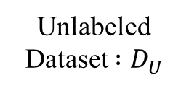
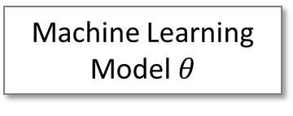
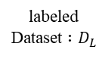
IL | Conventional (Passive) Learning
내부 회의용
전통적인 Passive Learning (PL)에서는 레이블이 없는 데이터셋에 대하여 전부 레이블을 붙입니다.
많은 이미지에 대하여 한꺼번에 레이블링(Labeling)을 진행해야 하므로, 비용(Cost)이 많이 요구됩니다.
(1) 레이블이 없는 많은 양의 이미지들이 존재
Oracle
(2) 레이블 데이터셋 생성
Unlabeled Dataset $:D_{U}$
Machine Learning Model $θ$
labeled Dataset $:D_{L}$
(3) 모델 학습
반면에 Active Learning (AL)에서는 기계 학습 모델이 능동적으로(actively) 가장 유익한(informative) 데이터를 직접 선택하여 “우선적으로” 레이블링을 진행합니다.
Notes:
투입될 알고리즘이 가칭 region –based AL이다.

Slide 13
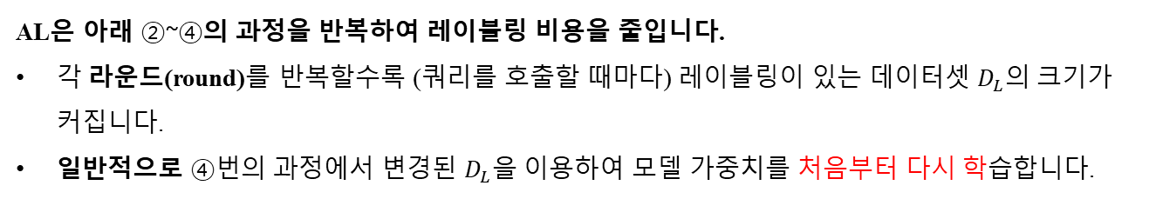
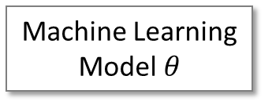
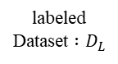
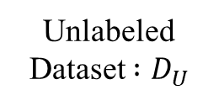
IL | Active Learning (AL) 과정
내부 회의용
AL은 아래 ②~④의 과정을 반복하여 레이블링 비용을 줄입니다.
각 라운드(round)를 반복할수록 (쿼리를 호출할 때마다) 레이블링이 있는 데이터셋 $D_{L}$의 크기가 커집니다.
일반적으로 ④번의 과정에서 변경된 $D_{L}$을 이용하여 모델 가중치를 처음부터 다시 학습합니다.
Oracle
Queried Images
③레이블 데이터 추가
labeled Dataset $:D_{L}$
① 레이블이 없는 많은 양의 이미지들이 존재
② 정해진 알고리즘에 따라서 레이블을 붙일 이미지 선택
Unlabeled Dataset $:D_{U}$
Selection Algorithm
Machine Learning Model $θ$
④ 모델을 처음부터 학습
Notes:
투입될 알고리즘이 가칭 region –based AL이다.
⓪①②③④⑤⑥⑦⑧⑨⑩⑪⑫⑬⑭⑮⑯⑰⑱⑲⑳㉑㉒㉓㉔㉕㉖㉗㉘㉙㉚㉛㉜㉝㉞㉟㊱㊲㊳㊴㊵㊶㊷㊸㊹㊺㊻㊼㊽㊾㊿⓿❶❷❸❹❺❻❼❽❾❿⓫⓬⓭⓮⓯⓰⓱⓲⓳⓴

Slide 14
IL | Active Learning (AL) 과정
내부 회의용
AL은 아래 ②~④의 과정을 반복하여 레이블링 비용을 줄입니다.
각 라운드(round)를 반복할수록 (쿼리를 호출할 때마다) 레이블링이 있는 데이터셋 $D_{L}$의 크기가 커집니다.
일반적으로 ④번의 과정에서 변경된 $D_{L}$을 이용하여 모델 가중치를 처음부터 다시 학습합니다.
Oracle
Queried Images
③레이블 데이터 추가
labeled Dataset $:D_{L}$
① 레이블이 없는 많은 양의 이미지들이 존재
② 정해진 알고리즘에 따라서 레이블을 붙일 이미지 선택
Unlabeled Dataset $:D_{U}$
Selection Algorithm
Machine Learning Model $θ$
④ 모델을 처음부터 학습
Notes:
투입될 알고리즘이 가칭 region –based AL이다.
⓪①②③④⑤⑥⑦⑧⑨⑩⑪⑫⑬⑭⑮⑯⑰⑱⑲⑳㉑㉒㉓㉔㉕㉖㉗㉘㉙㉚㉛㉜㉝㉞㉟㊱㊲㊳㊴㊵㊶㊷㊸㊹㊺㊻㊼㊽㊾㊿⓿❶❷❸❹❺❻❼❽❾❿⓫⓬⓭⓮⓯⓰⓱⓲⓳⓴

Slide 15
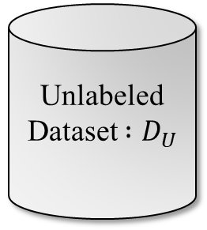
IL | AL 알고리즘 실험
내부 회의용
Related work
Heuristic approach: Highest entropy [Joshi et al., CVPR’09]
Ensemble approach : multi network- cal variation
Bayesian approach: Bayesian inference by dropouts [Gal & Ghahramani ICML’17] (one network)
Distribution approach : (coreset) Diversity based [Sener & Savarese, ICLR’18]
But . [How to avoid harmful data]
기존 AL 연구 대부분은 모델이 어려워 하는 데이터를 뽑는데 집중함
하지만, 데이터 풀에서 어려워 하는 데이터가 곧 학습에 좋은 영향을 미치는 데이터라고 볼수 있는가?
기존에 데이터 유용성을 확인하고 데이터를 뽑는 연구는 대부분 training 과정에서 발생하는 loss값, 예측 정보를 활용
하지만, AL 에서는 training 과정에 Unlabeled pool의 데이터가 포함될수 없음
레이블 정보 없음, 학습에 활용될수 없음
:useful data
:harmful data
Notes:
(해당 실험 총 3주 정도 걸림) 왜나면 현재 표에 보이는 모델만 105개임. 시간 소요가 상당한 실험임
222 SN + LC : LC로 seed를 만들고 이웃 패치를 불러오는 방식 +나머지 패치에 대해서는 LC 방식으로 불러옴
MSN : seed와 이웃으로만 구성
대부분 제안한 방법이 좋긴한데 차이가 너무 미미함…
다만 긍정적인 예상은 SN 이 뭔가 한계점을 뚫고 올라가려는 모습이 보임, 사실 추가 실험이 필요하나, 실험에 시간소요가 너무 커서
추가 데이터 셋업을 해야함…. 이런 어려움이 있긴함.

Slide 16
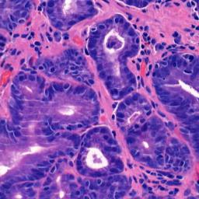
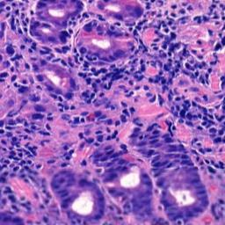
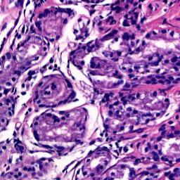
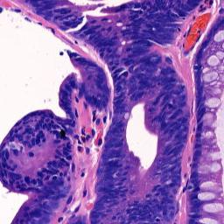
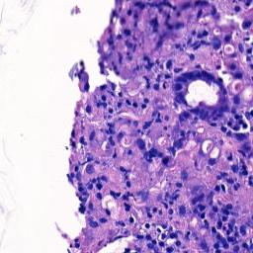
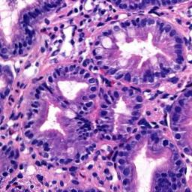
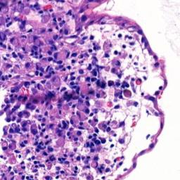
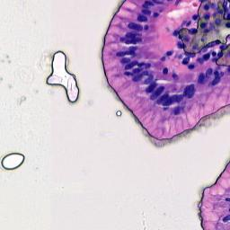
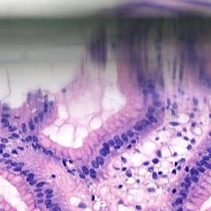
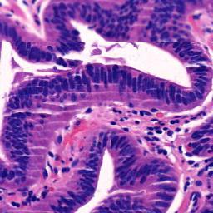
IL | AL 알고리즘 실험
내부 회의용
How to avoid harmful data
Patch 분류기에서 가장 성능이 좋았던 (lossDiff) Densenet201 모델에 학습된 데이터와 제거된 데이터 비교
[학습용 데이터]: 일부 노이즈가 확인됨
[제거된 데이터]: 일부 노이즈가 확인되었으나, 학습에 지장을 주는 이유를 알기 어려운 데이터가 다수
**’사람의 눈’으로 실제 모델 학습에 도움이 되는 데이터를 고르는 것은 어려움이 있을 수 있다.
하지만 LossDiff는 사후 (레이블링 이후= 코스트가 발생된 이후) 처리 방식임으로 AL에 적용이 어려움
LossDiff
학습용 데이터 (LossDiff)
제거된 데이터 (LossDiff)
Notes:
(해당 실험 총 3주 정도 걸림) 왜나면 현재 표에 보이는 모델만 105개임. 시간 소요가 상당한 실험임
222 SN + LC : LC로 seed를 만들고 이웃 패치를 불러오는 방식 +나머지 패치에 대해서는 LC 방식으로 불러옴
MSN : seed와 이웃으로만 구성
대부분 제안한 방법이 좋긴한데 차이가 너무 미미함…
다만 긍정적인 예상은 SN 이 뭔가 한계점을 뚫고 올라가려는 모습이 보임, 사실 추가 실험이 필요하나, 실험에 시간소요가 너무 커서
추가 데이터 셋업을 해야함…. 이런 어려움이 있긴함.

Slide 17
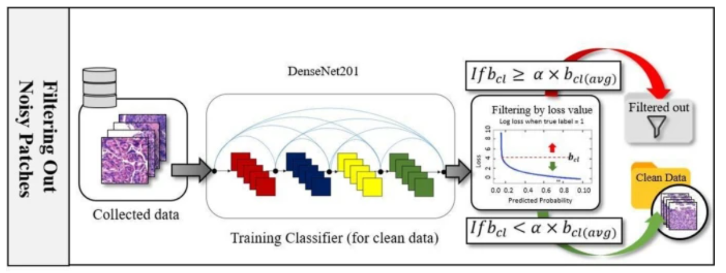
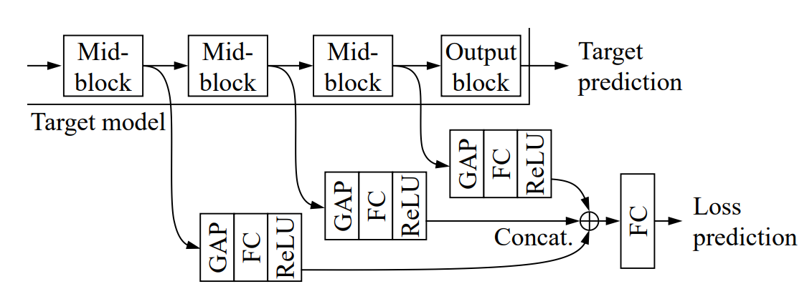
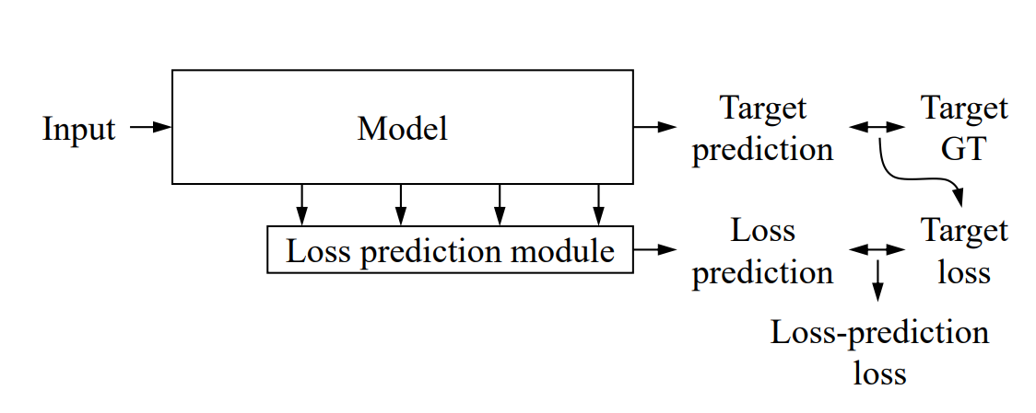
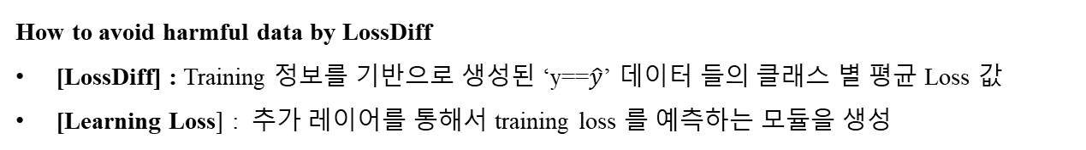
IL | AL 알고리즘 실험
내부 회의용
How to avoid harmful data by LossDiff
[LossDiff] : Training 정보를 기반으로 생성된 ‘y==$\hat{y}$’ 데이터 들의 클래스 별 평균 Loss 값
[Learning Loss] : 추가 레이어를 통해서 training loss 를 예측하는 모듈을 생성
| LossDiff의 filtering process
| Learning loss |
Yoo, Donggeun, and In So Kweon. "Learning loss for active learning." Proceedings of the IEEE/CVF conference on computer vision and pattern recognition. 2019.
Ashraf, Murtaza, et al. "A loss-based patch label denoising method for improving whole-slide image analysis using a convolutional neural network." Scientific Reports 12.1 (2022): 1-18.
Notes:
(해당 실험 총 3주 정도 걸림) 왜나면 현재 표에 보이는 모델만 105개임. 시간 소요가 상당한 실험임
222 SN + LC : LC로 seed를 만들고 이웃 패치를 불러오는 방식 +나머지 패치에 대해서는 LC 방식으로 불러옴
MSN : seed와 이웃으로만 구성
대부분 제안한 방법이 좋긴한데 차이가 너무 미미함…
다만 긍정적인 예상은 SN 이 뭔가 한계점을 뚫고 올라가려는 모습이 보임, 사실 추가 실험이 필요하나, 실험에 시간소요가 너무 커서
추가 데이터 셋업을 해야함…. 이런 어려움이 있긴함.

Slide 18
IL | AL 알고리즘 실험
내부 회의용
How to avoid harmful data by LossDiff
목표: 사후가 아닌 ‘사전’에 harmful 데이터는 피하는 동시에 모델이 잘 모르는 데이터를 선택
1) LossDiff는 harmful 데이터의 정보(기준)를 생성 (클래스 training loss의 평균값)
2) Learning loss는 training loss값을 예측하여, 데이터 selection에 활용
:useful data
:harmful data
현재 개발 진행중
Notes:
(해당 실험 총 3주 정도 걸림) 왜나면 현재 표에 보이는 모델만 105개임. 시간 소요가 상당한 실험임
222 SN + LC : LC로 seed를 만들고 이웃 패치를 불러오는 방식 +나머지 패치에 대해서는 LC 방식으로 불러옴
MSN : seed와 이웃으로만 구성
대부분 제안한 방법이 좋긴한데 차이가 너무 미미함…
다만 긍정적인 예상은 SN 이 뭔가 한계점을 뚫고 올라가려는 모습이 보임, 사실 추가 실험이 필요하나, 실험에 시간소요가 너무 커서
추가 데이터 셋업을 해야함…. 이런 어려움이 있긴함.

